Slide 1
과목_학년학기_단원 | suhi_p_0402_03
차시명 | 09 소수 두 자리 수의 뺄셈을 해 볼까요
파일명 | suhi_p_0402_03_0009
검토 | 담당
수학팀 | 오승태
문서 HISTORY
번호000 | 버전 | 문서 작성일 | 내용 비고 | 작성자 (내선번호) | 검토자
1 | V 1.0 | 2022.06.19 | 문서 발생 | 김예인
2 | V 2.0 | 2022.07.01 | 1차 수정 | 오승태
3 | V 2.0 | 2022.07.04 | 1차 검토 |  | 김윤희
4 | V 3.0 | 2022.07.04 | 2차 수정 | 오승태
5 | V 3.0 | 2022.07.04 | 2차 검토 |  | 김예림
6
7
8
9
10
11

Slide 2
학습 단계 | 파일명 | 페이지 정보 | 프레임 수 | 자료 형태 (동영상, 애니메이션, 노래)
 | suhi_p_0402_03_0009.html | 수학 익힘 50~51쪽 | 1 | Html5
총 프레임 수 |  |  | 1

Slide 3

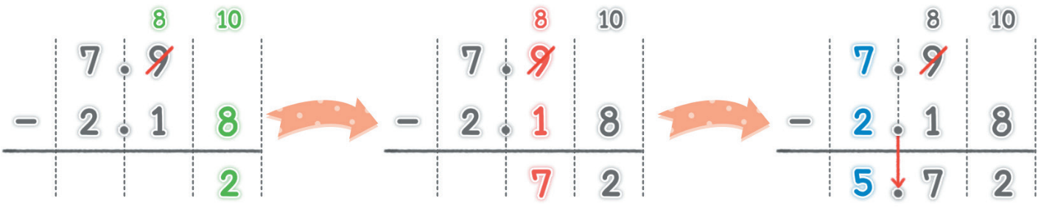
Θ Description & Function
소수 두 자리 수의 뺄셈을 해 볼까요 │ 50~51쪽
개념정리
1
2
3
4
5
6
1. 개념 정리 페이지.
#1
완료
삽화 파일명 | content.png 3_001_2015개정\수학 4-2 지도서\app\resource\contents_sub\lesson03\ops\ms_lesson03\images\ms_42_3_08_01_01

Slide 4


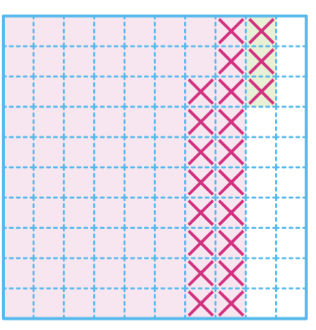




Θ Description & Function
개념정리
1
2
3
4
5
6
쌍둥이 문제 버튼 풀 팝업창(다음 슬라이드)
풀이 확인 팝업창(#1 다음 슬라이드)
답 칸 클릭하면 답 나타남. 정답 확인 버튼은 정답 가리기로 토글 됨.
전체 크기가 1인 모눈종이에 색칠된 그림을 보고 안에 알맞은 수를 써넣으세요.
0.83－0.21＝
0.62
#2
#3
완료
#1
삽화 파일명 | bg.svg 3_001_2015개정\수학 4-2 지도서\app\resource\contents_sub\lesson03\ops\ms_lesson03\images\ms_42_3_08_02_01

Slide 5


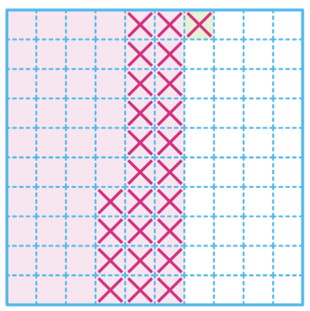

Θ Description & Function
<쌍둥이 문제 버튼 클릭하면 나타나는 화면>
1. 활동지 다운로드 버튼. 다운로드 되는 파일은 (4-2-3)수학익힘쌍둥이_09차시.hwp
2. 답 칸 클릭하면 답 나타남. 정답 확인 버튼은 정답 가리기로 토글 됨.
전체 크기가 1인 모눈종이에 색칠된 그림을 보고 안에 알맞은 수를 써넣으세요.
0.61－0.25＝
0.36
완료
#1
#2
삽화 파일명 | pop_01_bg.svg 3_001_2015개정\수학 4-2 지도서\app\resource\contents_sub\lesson03\ops\ms_lesson03\images\ms_42_3_08_02_01

Slide 6

Θ Description & Function
개념정리
1
2
3
4
5
6
< 풀이 확인 클릭 시 나타나는 화면>
전체 크기가 1인 모눈종이에 색칠된 그림을 보고 안에 알맞은 수를 써넣으세요.
풀이
모눈 한 칸의 크기가 0.01이므로 색칠된 83칸 중에서 21칸을 표 하고 남은 부분은 62칸입니다.
0.01이 62개이면 0.62이므로 0.83－0.21＝0.62입니다.
0.83－0.21＝
0.62
완료

Slide 7


<td>4</td>
Θ Description & Function
개념정리
1
2
3
4
5
6
쌍둥이 문제 버튼 풀 팝업창(다음 슬라이드)
풀이 확인 팝업창(#1 다음 슬라이드)
답 칸 클릭하면 답 나타남. 정답 확인 버튼은 정답 가리기로 토글 됨.
안에 알맞은 수를 써넣으세요.
 | 0 | . | 9 | 1
－ | 0 | . | 4 | 3
 | 0 | . | 9 | 1
－ | 0 | . | 4 | 3
 | 0 | . | 4 | 8
91
 | 0.91은 | 0.01이 개
－ | 0.43은 | 0.01이 개
 |  | 0.01이 개
43
48
#2
#3
완료
#1

Slide 8
Θ Description & Function
<쌍둥이 문제 버튼 클릭하면 나타나는 화면>
1. 활동지 다운로드 버튼. 다운로드 되는 파일은 (4-2-3)수학익힘쌍둥이_09차시.hwp
2. 답 칸 클릭하면 답 나타남. 정답 확인 버튼은 정답 가리기로 토글 됨.
안에 알맞은 수를 써넣으세요.
 | 0 | . | 9 | 4
－ | 0 | . | 6 | 5
 | 0 | . | 9 | 4
－ | 0 | . | 6 | 5
 | 0 | . | 2 | 9
94
 | 0.94는 | 0.01이 개
－ | 0.65는 | 0.01이 개
 |  | 0.01이 개
65
29
완료
#1
#2

Slide 9
Θ Description & Function
개념정리
1
2
3
4
5
6
< 풀이 확인 클릭 시 나타나는 화면>
안에 알맞은 수를 써넣으세요.
 | 0 | . | 9 | 1
－ | 0 | . | 4 | 3
 | 0 | . | 9 | 1
－ | 0 | . | 4 | 3
 | 0 | . | 4 | 8
91
 | 0.91은 | 0.01이 개
－ | 0.43은 | 0.01이 개
 |  | 0.01이 개
43
48
풀이
0.91은 0.01이 91개, 0.43은 0.01이 43개인 수입니다.
0.91－0.43은 0.1이 91－43＝48(개)이고 0.1이 48개이면 0.48입니다.
완료

Slide 10


Θ Description & Function
지시문 약물
-볼드: 드래그, 연결
2. 선 잇기 기능
3. 쌍둥이 문제 버튼 풀 팝업창(다음 슬라이드)
4. 풀이 확인 팝업창(#3 다음 슬라이드)
5. 답 칸 클릭하면 답 나타남. 정답 확인 버튼은 정답 가리기로 토글 됨.
개념정리
1
2
3
4
5
6
계산 결과가 같은 것끼리 이어 보세요.
#1
점을 드래그하여 옳은 답과 연결하세요.
0.64－0.38
0.75－0.21
#2
0.84－0.3
1.77－1.19
0.6－0.02
0.89－0.63
#4
#5
완료
#3

Slide 11
Θ Description & Function
<쌍둥이 문제 버튼 클릭하면 나타나는 화면>
1. 활동지 다운로드 버튼. 다운로드 되는 파일은 (4-2-3)수학익힘쌍둥이_09차시.hwp
2. 답 칸 클릭하면 답 나타남. 정답 확인 버튼은 정답 가리기로 토글 됨.
계산 결과가 같은 것끼리 이어 보세요.
점을 드래그하여 옳은 답과 연결하세요.
0.76－0.28
2.81－2.03
0.94－0.18
1.37－0.89
3.09－2.14
4.62－3.67
완료
#1
#2

Slide 12
Θ Description & Function
개념정리
1
2
3
4
5
6
< 풀이 확인 클릭 시 나타나는 화면>
계산 결과가 같은 것끼리 이어 보세요.
점을 드래그하여 옳은 답과 연결하세요.
0.64－0.38
0.75－0.21
0.84－0.3
1.77－1.19
풀이
0.6－0.02
0.89－0.63
0.64－0.38＝0.26, 0.84－0.3＝0.54,
0.6－0.02＝0.58, 0.75－0.21＝0.54
1.77－1.19＝0.58, 0.89－0.63＝0.26
완료

Slide 13

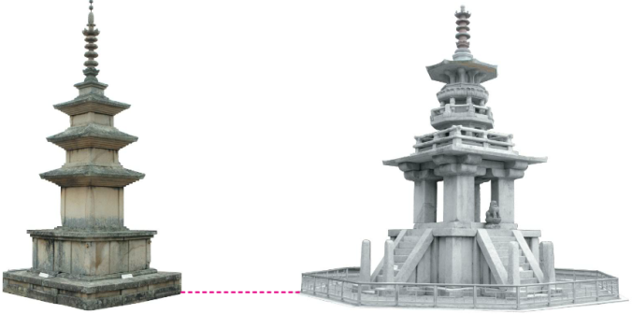


Θ Description & Function
쌍둥이 문제 버튼 풀 팝업창(다음 슬라이드)
풀이 확인 팝업창(#1 다음 슬라이드)
정답 확인 버튼 클릭하면 정답 나타남. 정답 확인 버튼은 정답 가리기로 토글 됨.
개념정리
1
2
3
4
5
6
경상북도 경주시의 불국사에 있는 삼층 석탑과 다보탑입니다. 삼층 석탑과 다보탑의 높이의 차는 몇 m일까요?
경주 불국사
삼층 석탑
높이 10.75 m
경주 불국사
다보탑
높이 10.29 m
10.75－10.29＝0.46
0.46
m
#2
#3
완료
#1
삽화 파일명 | bg.png 3_001_2015개정\수학 4-2 지도서\app\resource\contents_sub\lesson03\ops\ms_lesson03\images\ms_42_3_08_05_01

Slide 14
Θ Description & Function
<쌍둥이 문제 버튼 클릭하면 나타나는 화면>
1. 활동지 다운로드 버튼. 다운로드 되는 파일은 (4-2-3)수학익힘쌍둥이_09차시.hwp
2. 답 칸 클릭하면 답 나타남. 정답 확인 버튼은 정답 가리기로 토글 됨.
물병에 물이 1.25 L 들어 있었습니다. 유라가 운동을 한 다음 물병에 있는 물을 마셨더니 0.94 L 남았습니다. 유라가 마신 물은 몇 L일까요?
1.25－0.94＝0.31
0.31
L
완료
#1
#2

Slide 15
Θ Description & Function
개념정리
1
2
3
4
5
6
< 풀이 확인 클릭 시 나타나는 화면>
경상북도 경주시의 불국사에 있는 삼층 석탑과 다보탑입니다. 삼층 석탑과 다보탑의 높이의 차는 몇 m일까요?
경주 불국사
삼층 석탑
높이 10.75 m
경주 불국사
다보탑
높이 10.29 m
풀이
10.75－10.29＝0.46
(삼층 석탑의 높이)－(다보탑의 높이)＝10.75－10.29＝0.46 (m)
0.46
m
완료

Slide 16



Θ Description & Function
쌍둥이 문제 버튼 풀 팝업창(다음 슬라이드)
한 번 더 버튼 풀 팝업창(#1 다음 슬라이드)
풀이 확인 팝업창(#2 다음 슬라이드)
답 칸 클릭하면 답 나타남. 정답 확인 버튼은 정답 가리기로 토글 됨.
중요 표시 추가
개념정리
1
2
3
4
5
6
떡이 담긴 접시의 무게는 1.2 kg입니다. 빈 접시의 무게가 340 g일 때 떡의 무게는 몇 kg일까요?
#5
0.86
kg
#4
완료
#1
#3
#2

Slide 17
Θ Description & Function
<쌍둥이 문제 버튼 클릭하면 나타나는 화면>
1. 활동지 다운로드 버튼. 다운로드 되는 파일은 (4-2-3)수학익힘쌍둥이_09차시.hwp
2. 답 칸 클릭하면 답 나타남. 정답 확인 버튼은 정답 가리기로 토글 됨.
감자가 들어 있는 바구니의 무게는 5.4 kg입니다. 빈 바구니의 무게가 510 g일 때 감자의 무게는 몇 kg일까요?
4.89
kg
완료
#1
#2

Slide 18

Θ Description & Function
<한 번 더 버튼 클릭하면 나타나는 화면>
답 칸 클릭하면 답 나타남. 정답 확인 버튼은 정답 가리기로 토글 됨.
귤이 담긴 쟁반의 무게는 2.31 kg입니다. 빈 쟁반의 무게가 400 g일 때 귤의 무게는 몇 kg일까요?
1.91
kg
완료
#1

Slide 19
Θ Description & Function
개념정리
1
2
3
4
5
6
< 풀이 확인 클릭 시 나타나는 화면>
떡이 담긴 접시의 무게는 1.2 kg입니다. 빈 접시의 무게가 340 g일 때 떡의 무게는 몇 kg일까요?
0.86
kg
풀이
빈 접시의 무게는 0.34 kg입니다.
(떡의 무게)＝1.2－0.34＝0.86 (kg)
완료

Slide 20

Θ Description & Function
쌍둥이 문제 버튼 풀 팝업창(다음 슬라이드)
풀이 확인 팝업창(#1 다음 슬라이드)
답 칸 클릭하면 답 나타남. 정답 확인 버튼은 정답 가리기로 토글 됨.
중요 표시 추가
개념정리
1
2
3
4
5
6
3, 4, 5, 6, 7, 8을 안에 한 번씩 모두 써넣어 뺄셈식을 만들려고 합니다. 차가 가장 크게 되도록 뺄셈식을 만들고 계산해 보세요.
#4
8
. － . ＝
7
6
3
4
5
5.31
#3
완료
#1
#2

Slide 21
Θ Description & Function
<쌍둥이 문제 버튼 클릭하면 나타나는 화면>
1. 활동지 다운로드 버튼. 다운로드 되는 파일은 (4-2-3)수학익힘쌍둥이_09차시.hwp
2. 답 칸 클릭하면 답 나타남. 정답 확인 버튼은 정답 가리기로 토글 됨.
1, 3, 4, 5, 7, 9를 안에 한 번씩 모두 써넣어 뺄셈식을 만들려고 합니다. 차가 가장 크게 되도록 뺄셈식을 만들고 계산해 보세요.
9
. － . ＝
7
5
1
3
4
8.41
완료
#1
#2

Slide 22
Θ Description & Function
개념정리
1
2
3
4
5
6
< 풀이 확인 클릭 시 나타나는 화면>
3, 4, 5, 6, 7, 8을 안에 한 번씩 모두 써넣어 뺄셈식을 만들려고 합니다. 차가 가장 크게 되도록 뺄셈식을 만들고 계산해 보세요.
풀이
8
. － . ＝
7
6
3
4
5
5.31
두 수의 차가 가장 크려면 가장 큰 수에서 가장 작은 수를 빼야 합니다. 3, 4, 5, 6, 7, 8로 만들 수 있는 가장 큰 소수 두 자리 수는 8.76이고, 가장 작은 소수 두 자리 수는 3.45입니다.
8.76－3.45＝5.31
완료

